Slide 1

CERTIFICACIÓN : garantía de trazabilidad y sustentabilidad

Slide 2

OBJETIVO PRINCIPAL DEL TALLER
Difundir el sistema de certificación PEFC a nivel de producciones no madereras que se desarrollan en las plantaciones forestales del país

Slide 3
OBJETIVOS ESPECIFICOS
Identificar y conocer las principales producciones no madereras de nuestros bosques
Analizar la viabilidad de certificación de algunos de dichos productos

Slide 4
POR QUÉ PRODUCTOS
NO MADEREROS
El sector forestal maderero ya tiene un camino recorrido (Concepto de Sostenibilidad, Criterios e indicadores Montreal, Código Nacional de Buenas Prácticas, más del 80% de la superficie certificada)
Desarrollo incipiente de la cadena de valor de la madera (primera transformación)

Slide 5
POR QUÉ PRODUCTOS
NO MADEREROS
Importancia cuali y cuantitativa de la producción de no madereros en el país
 | Nº Personas o empresas | Producción
Productores Ganaderos | 1205 | 200.702 UG
Apicultores | 327 | 60.789 Colmenas
Recolectores de hongos | 172 | 37,5 Toneladas
Producción de resina | 1 | 249 Toneladas
valores obtenidos de empresas que representan el 75% de la superficie efectiva total plantada con bosques industriales

Slide 6

POR QUÉ PRODUCTOS
NO MADEREROS
Potencial de mejora en el negocio a través de incorporación de la certificación

Slide 7

PEFC
Programme for the Endorsement of Forest Certification
Programa de Reconocimiento de Certificación Forestal

Slide 8
mecanismo de garantía a los compradores de madera y productos derivados
promueve el Manejo Forestal Sustentable de los Bosques
establece los contenidos y precisa las condiciones en las que las empresas certificadas pueden usar el logo de la mencionada certificación
promueve estándares nacionales e internacionales, convalidándolos con otras iniciativas de certificación nacional e internacional

Slide 9

PEFC Uruguay
El Esquema de Certificación Forestal Uruguayo describe los requisitos para la certificación forestal y la trazabilidad de las industrias relacionadas operando en territorio uruguayo.

Slide 10
Qué certificar
La Certificación Forestal es la evaluación por parte de una tercera parte independiente, calificada y acreditada, quien certifica que las prácticas de gestión forestal cumplen una serie de normas de sostenibilidad acordadas colectivamente.
        Gestión Forestal Sostenible
        Certificación de la Cadena de Custodia

Slide 11
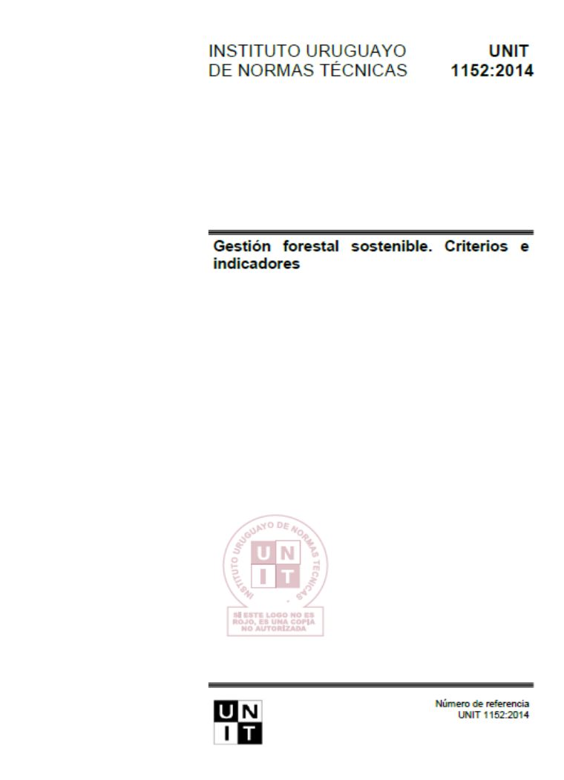
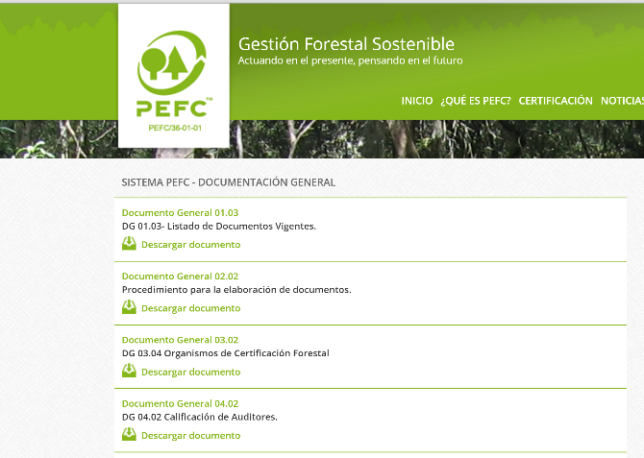
        Gestión Forestal Sostenible abarca el inventario forestal, la planificación de la ordenación, la silvicultura, el aprovechamiento, así como las repercusiones ecológicas, económicas y sociales de las actividades forestales.
        Basado en:
        Documentación técnica de PEFC Council y sus anexos
        Documentación Técnica de PEFC Uruguay
        Normas UNIT para Gestión Forestal Sostenible.
        UNIT 1152:2014
        UNIT 1151:2014

Slide 12
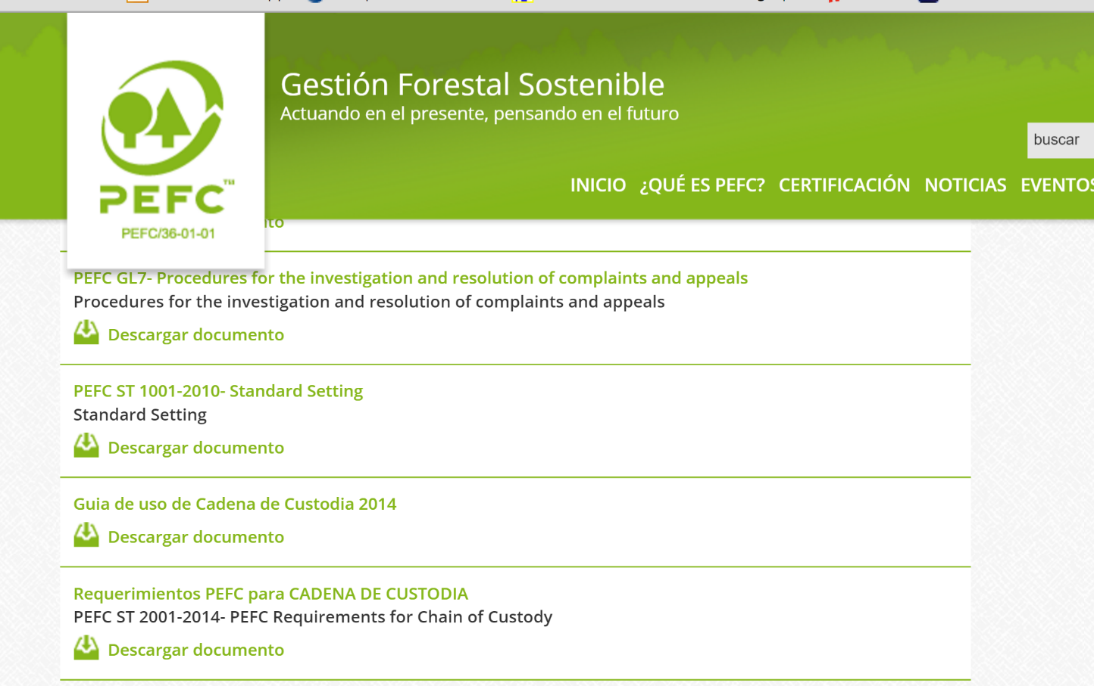
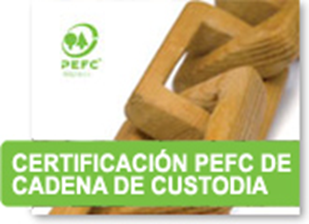
        Cadena de Custodia evalúa la trazabilidad de las materias primas de origen forestal, y sus derivados a través de las distintas fases del proceso productivo.

Slide 13

Por qué certificar
        Gestión Forestal Sostenible
Prueba independiente de que el bosque está siendo gestionado según prácticas adaptadas social, económica y medioambientalmente a las condiciones locales

Slide 14

Por qué certificar
        Gestión Forestal Sostenible
ventajas ambientales - reducción de riesgo ante incendios y plagas, contribución a la mitigación del cambio climático, conservación de la biodiversidad, y de recursos como el agua y el suelo…
conservación y mejora de las masas forestales.
beneficios económicos - derivados de la mejora de la productividad y de la racionalización del proceso de explotación y aprovechamiento forestal.
aumento de los posibles mercados receptores de madera
Los montes, afectan la generación de otros productos - pasto para el ganado, hongos, miel que se traducen en beneficios para las personas, generación de empleo y, en definitiva, bienestar social.
Consolida y mejora la imagen positiva del bosque y de los productos forestales como una materia prima natural, ecológica y renovable.

Slide 15

Por qué certificar
Cadena de Custodia
Mejora el acceso a los mercados
Muestra la responsabilidad y compromiso de la empresa con el medio ambiente y el desarrollo sostenible, potenciando y dando visibilidad a sus políticas de Responsabilidad Social Corporativa.
Mejora la eficacia interna del negocio: las auditorías sobre el procedimiento de control del flujo de materias primas permiten mejorar la eficiencia interna de una empresa y posibilita su integración con otros sistemas de control y gestión medioambiental y/o de calidad.
Mejora la imagen del sector transformador de los productos forestales, promoviendo el uso de la madera y otros productos forestales, frente a materiales rivales en el mercado.

Slide 16
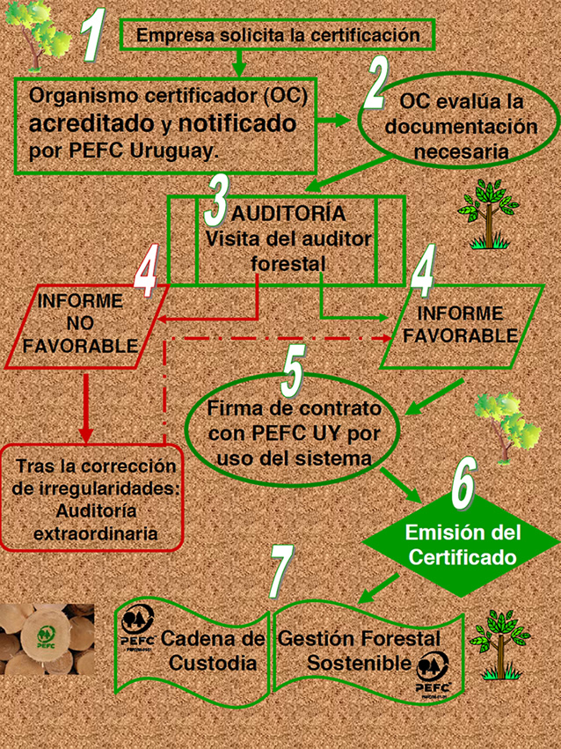
Cómo
certificar

Slide 17


